Slide 1
ИТ-инфраструктура предприятия
Хорошева Е.Р., д.т.н.,
профессор кафедры ИСПИ

Slide 2
Вопросы экзамена по дисциплине
«ИТ- инфраструктура предприятия»
Архитектура предприятия. Бизнес архитектура. ИТ-инфраструктура
Области применения архитектуры предприятия. Требования к профессии архитектор предприятия
Применение BIZBOK для моделирования ИТ-инфраструктуры
Применение компонентной модели IBM для моделирования ИТ-инфраструктуры
Применение методологии ОРГ-Мастер для моделирования ИТ-инфраструктуры
Организация и последовательность разработки внутрифирменного стандарта. Виды внутрифирменных стандартов в сфере ИТ.
ИТ-инфраструктура: объекты и субъекты. Составляющие совокупной стоимости владения ИТ-инфраструктурой.
Инструментарий управления ИТ-инфраструктурой.
Уровни зрелости ИТ-инфраструктуры на основе модели зрелости процесса разработки ПО (CapabilityMaturity Model - СММ)
Уровни зрелости ИТ-службы (методика Gartner)
Уровни зрелости ИТ-инфраструктуры (методика IBM)
Аудит ИТ-инфраструктуры. Работы, выполняемые в рамках комплексного ИТ аудита.
Процессы поддержки ИТ-сервисов.
Процессы предоставления ИТ-сервисов.
Соглашение об уровне сервиса (SLA).
Технологии и инструментальные средства интеграции бизнес-процессов, интеграции приложений.
Технологии и инструментальные средства интеграции данных, интеграции платформ.
Текущая (Current architecture) и целевая архитектуры (Target Architecture) ИС
Бизнес - архитектура предприятия (EBA - Enterprise Business Architecture) и техническая архитектура предприятия (Enterprise Technical Architecture, ETA)
Информационная архитектура (Enterprise Information Architecture, EIA) и архитектура прикладных решений (Enterprise Solution Architecture ESA)
Достоинства и недостатки технологий DCOM и CORBA
Достоинства и недостатки технологий CORBA и EJB
Сервисно-ориентированная архитектура СОА: актуальность и тенденции использования.
Тенденции развития архитектуры предприятия и ИТ-инфраструктуры.

Slide 3
Лекция 1
Место ИТ-инфраструктуры в
архитектуре предприятия

Slide 4
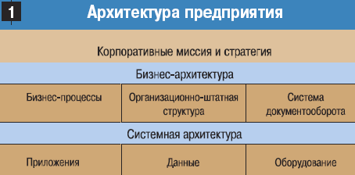
Архитектура предприятия – информационные составляющие, которые определяют:
структуру бизнеса;
информацию, которая необходима для ведения этого бизнеса;
технологии, которые необходимы, чтобы поддерживать деловые операции;
переходные процессы (процессы преобразования, развития), которые необходимы для реализации новых технологий в ответ на появление новых изменяющихся бизнес-потребностей.
Архитектуру предприятия принято представлять в виде следующих слоев:
корпоративные миссия и стратегия, стратегические цели и задачи;
бизнес-архитектура;
системная архитектура (ИТ-архитектура, ИТ-инфраструктура, информационная инфраструктура).

Slide 5
Инфраструктура (infra — ниже, structura- строение, расположение) — комплекс взаимосвязанных обслуживающих структур или объектов, составляющих и/или обеспечивающих основу, обеспечивающую функционирование системы.
ИТ — это комплекс взаимосвязанных научных, технологических, инженерных дисциплин, изучающих:
методы эффективной организации труда людей, занятых обработкой и хранением информации,
вычислительную технику
методы организации и взаимодействия с людьми и производственным оборудованием,
их практические приложения,
а также связанные со всем этим социальные, экономические и культурные проблемы.

Slide 6
Инфраструктура информационных технологий (ИТ-инфраструктура) – это организационно-техническое объединение программных, вычислительных и телекоммуникационных средств, связей между ними и эксплуатационного персонала, обеспечивающее предоставление информационных, вычислительных и телекоммуникационных ресурсов, возможностей и услуг работникам (подразделениям) предприятия (организации), необходимых для осуществления профессиональной деятельности и решения соответствующих бизнес-задач.
IT-инфраструктура предприятия – это комплекс аппаратных и программных средств, предназначенных для автоматизированного сбора, хранения, обработки, передачи и получения информации.

Slide 7
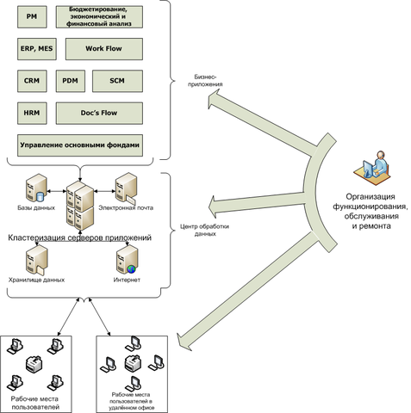
Пример схемы ИТ-инфраструктуры предприятия

Slide 8
Ценность информации определяется степенью ее полезности для владельца. Обладание истинной (достоверной) информацией дает ее владельцу определенные преимущества.
Информация, искаженно представляющая действительность (недостоверная информация), может нанести владельцу значительный материальный и/или моральный ущерб.
В современных условиях рынка полнота информации, ее достоверность, скорость получения и обработки данных, эффективность информационного обмена между структурными подразделениями организации, оперативность принятия решений и реализации возложенных на каждое из таких подразделений задач, становятся одними из наиболее значимых факторов успешности предприятия: его рентабельности, прибыльности, конкурентоспособности.

Slide 9
Функцию обеспечения вышеперечисленных задач берет на себя информационная система организации, состоящая, как правило, из компьютерного парка, системы автоматизации производства, систем безопасности (видеонаблюдение, охранно-пожарная сигнализация, СКУД и проч.), коммуникационных систем (мини-АТС, локальные и/или корпоративные сети) и т. д.
Двумя наиболее значимыми факторами эффективности функционирования информационной системы, состоящей из перечисленных подсистем, являются:
• полезная эффективность IT-инфраструктуры организации (соответствие технических и программных средств предприятия реальным целям, задачам и потребностям бизнеса)
• информационная безопасность IT-инфраструктуры предприятия (включая устойчивость технических средств к всевозможным отказам и сбоям, а также обеспечение сохранности важной информации: пресечение ее утечки и/или уничтожения и защита от несанкционированного доступа)

Slide 10

Из чего состоит базовая инфраструктура организации?
вычислительная система организации (серверное оборудование);
система хранения данных (СХД);
система физической защиты данных (в т.ч. компрессия и архивирование);
сетевая система организации (ЛВС);
комплекс программного обеспечения;
клиентские рабочие места (ПК);
Enterprise-оборудование

Slide 11
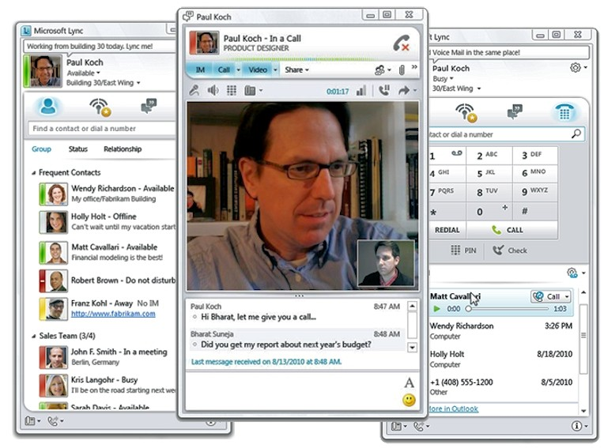
Что требуется дополнительно для организации работы?
служба корпоративной электронной почты и защиты от спама;
служба совместной работы (MS Lync, Skype, VoIP);
служба удаленного доступа к ИТ-ресурсам (VPN);
служба централизованного управления обновлениями;
службы мониторинга и управления ИТ-инфраструктурой;
службы управления и настройки параметров безопасности с помощью групповых политик;

Slide 12

Как построить качественную инфраструктуру?
Шаг 1: определить приоритеты и направление бизнеса
Шаг 2: определить участки автоматизации
Шаг 3: оценить имеющуюся инфраструктуру
Шаг 4: разработать спецификации
Шаг 5: выбрать поставщика (партнера)
Шаг 6: развернуть выбранное решение
Шаг 7: ввести в эксплуатацию и обеспечить техническую поддержку

Slide 13




Вендор (vendor) – производитель ИТ-оборудования, программного обеспечения.

Slide 14

Решение (Solution) – программно-аппаратный комплекс от единого вендора для решения конкретных бизнес-задач организации.

Slide 15

Конечный заказчик (Customer) – компания- потребитель решения или продукта от вендора.

Slide 16
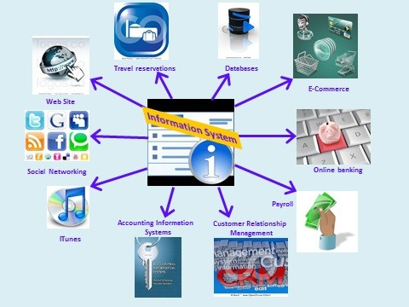
Информационная система (IS) — система обработки информации и соответствующие организационные ресурсы (человеческие, технические, финансовые и т. д.), которые обеспечивают и распространяют информацию.

Slide 17
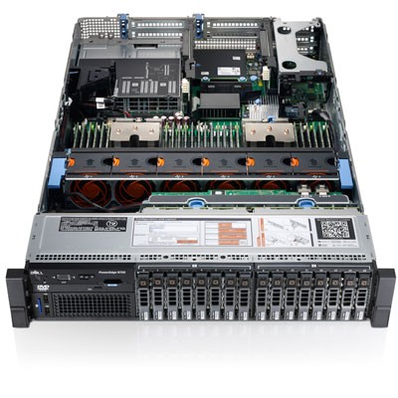
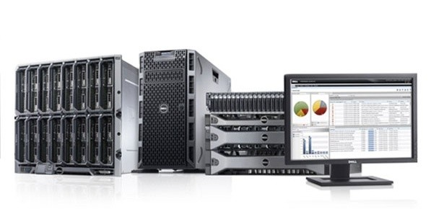
Сервер (Server) – высокопроизводительный компьютер состоящий из материнской платы, одного или нескольких центральных процессоров, блоков питания, слотов под оперативную память, дисковой подсистемы и шасси.
Сервер может иметь разные форм-факторы: рэковый (традиционный), блейд (модульный), башенный.

Slide 18

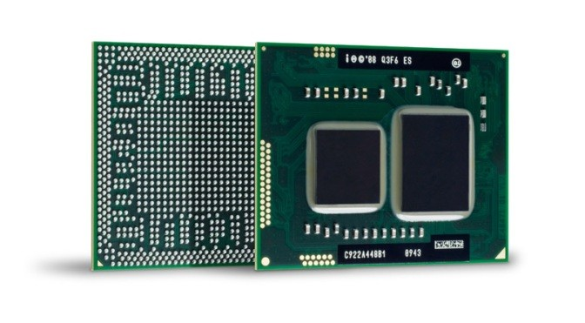
Архитектура x86 (Intel 80x86) — стандартная архитектура центрального процессора c одноимённым набором команд, впервые реализованная в процессорах компании Intel.
Является отраслевым стандартом для многих вендоров.

Slide 19
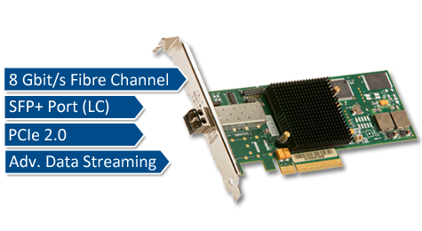
Интерфейс (Interface) - совокупность возможностей, способов и методов одновременного взаимодействия двух информационных систем, устройств или программ для обмена информацией между ними.

Slide 20
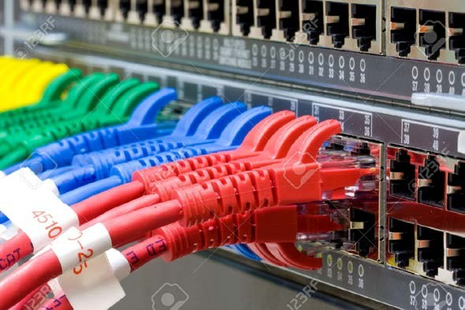
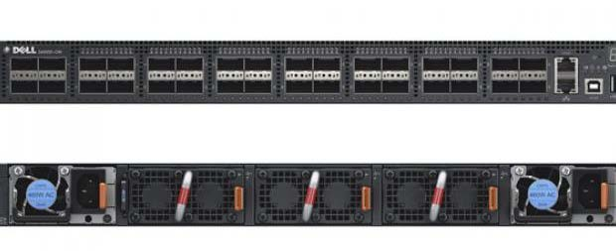
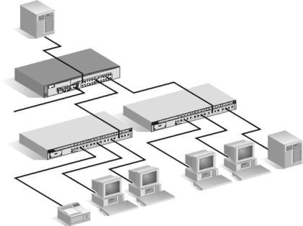
Сетевой коммутатор (Networking switch) — устройство, предназначенное для соединения нескольких узлов компьютерной сети в пределах одного или нескольких сегментов сети.
При этом интерфейсом соединения может быть стандартный кабель RJ-45 (LAN), Fiber Channel (оптика).

Slide 21
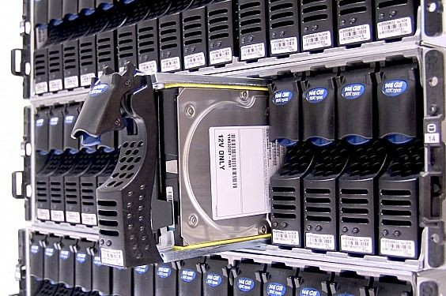
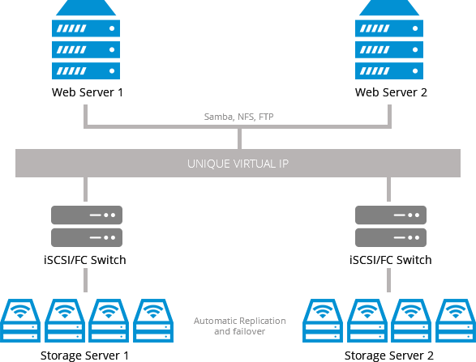
Система Хранения Данных (Storage) - это комплексное программно-аппаратное решение по организации надёжного хранения информационных ресурсов и предоставления гарантированного доступа к ним.

Slide 22
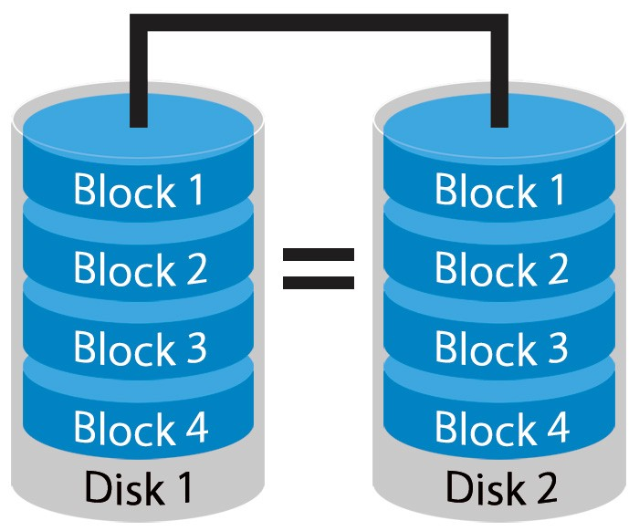
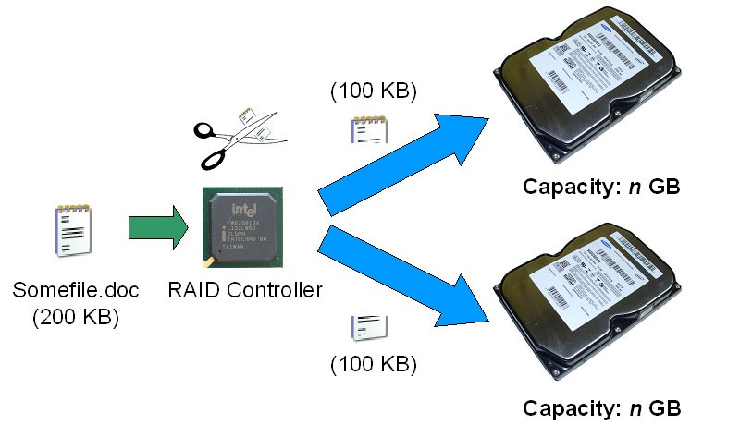
RAID — (Redundant Array of Independent Disks) — отказоустойчивый массив из независимых дисков.
Концепция структуры, состоящей из нескольких дисков, объединенных в группу, обеспечивающую отказоустойчивость.

Slide 23
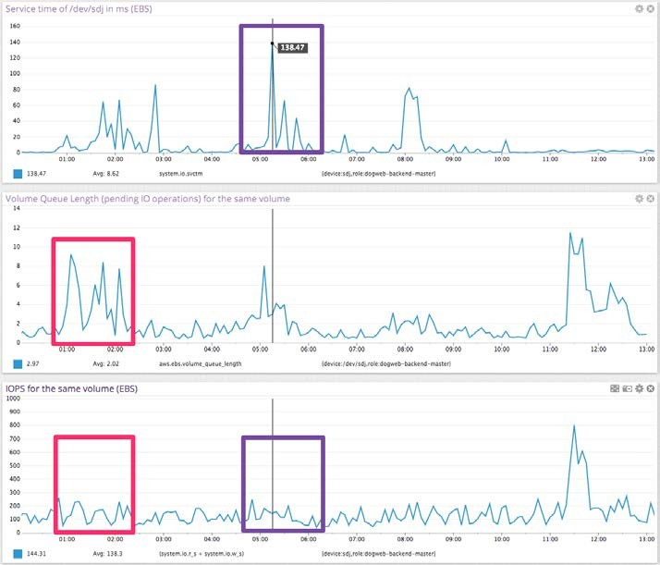
IOPS (аббревиатура от англ. input/output operations per second — количество операций ввода-вывода в секунду; произносится как «ай-опс») – количество операций ввода-вывода, выполняемых системой хранения данных, за одну секунду.
Один из параметров, используемых для сравнения систем хранения данных (жёстких дисков (НЖМД), твердотельных накопителей (SSD), сетевых хранилищ SAN, NAS) и оценки их производительности.

Slide 24
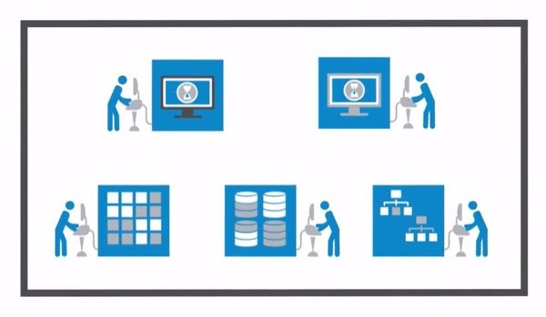
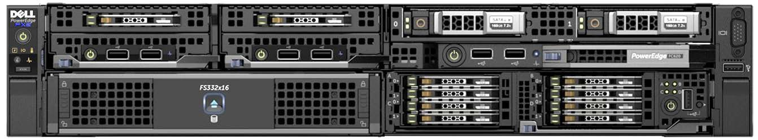
Конвергенция (от лат. convergo — «сближаю») — процесс сближения. Конвергентный сервер например включает мощную независимую систему хранения данных, набор сетевых коммутаторов.
Конвергентное оборудование значительно более легкое в управлении, чем разрозненны компоненты ИТ-инфраструктуры.
е
Dell PowerEdge FX2

Slide 25
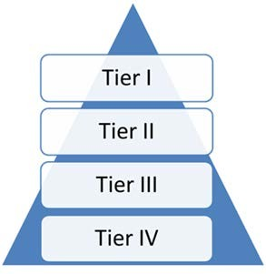
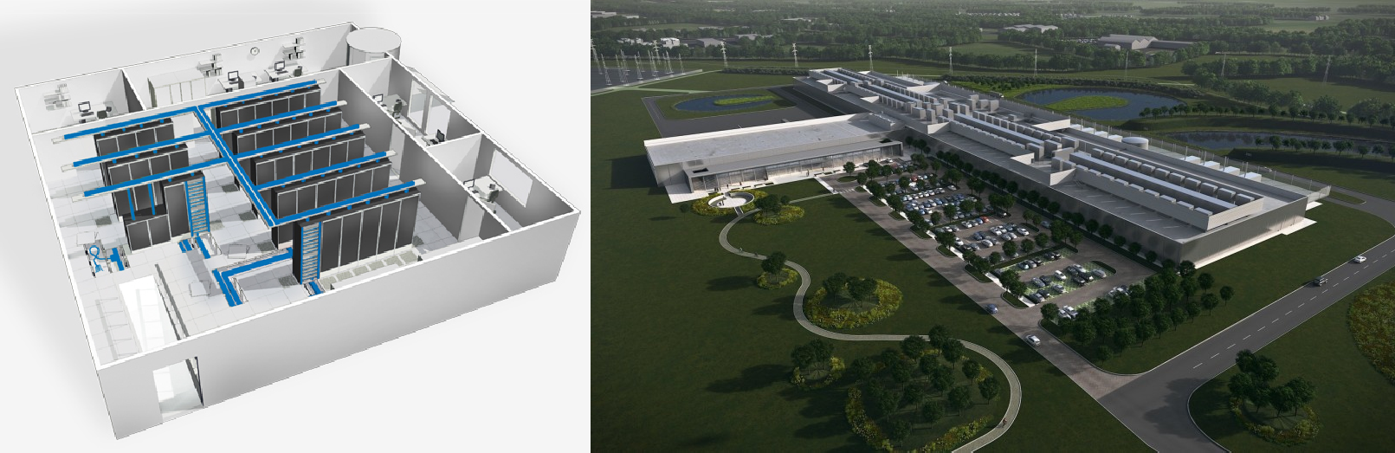
Центр обработки данных (ЦОД, Data Center) — это специализированная площадка для размещения инфраструктурного оборудования.

Slide 26
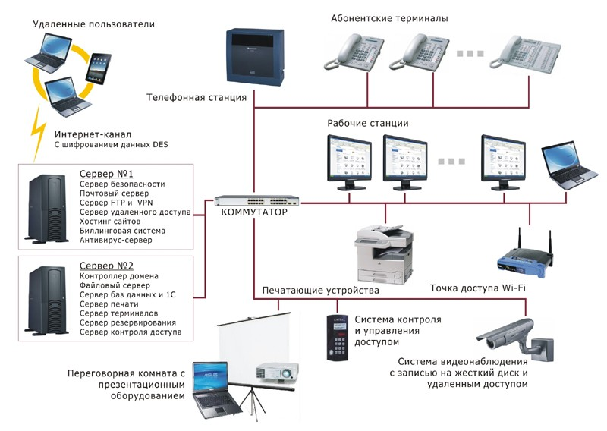
Объекты ИТ-инфраструктуры предприятия – совокупность информационно-технических инструментов для организации успешного функционирования бизнес-процессов.
Объекты и субъекты ИТ-инфраструктуры

Slide 27
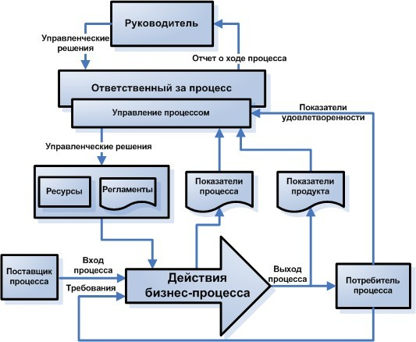
Бизнес-процесс — это совокупность взаимосвязанных мероприятий или задач, направленных на создание определённого продукта или услуги для потребителей.
В качестве графического описания деятельности применяются блок-схемы бизнес-процессов.

Slide 28

Типы бизнес-процессов:
Управляющие — бизнес-процессы, которые управляют функционированием системы. Примером управляющего процесса может служить Корпоративное управление и Стратегический менеджмент.
Операционные — бизнес-процессы, которые составляют основной бизнес компании и создают основной поток доходов. Примерами операционных бизнес-процессов являются Снабжение, Производство, Маркетинг и Продажи.
Поддерживающие — бизнес-процессы, которые обслуживают основной бизнес. Например, Бухгалтерский учет, Подбор персонала, Техническая поддержка, АХО.

Slide 29
К субъектам ИТ-ифраструктуры относятся внутренние и внешние участники.
Внутренние субъекты организации имеющие прямое воздействие на ИТ- инфраструктуру:
CEO (Chief Executive Officer) дословно — главный исполнительный директор — высшее должностное лицо компании (генеральный директор, председатель правления, президент, руководитель).
Определяет общую стратегию предприятия, принимает решения на высшем уровне, выполняет представительские обязанности.

Slide 30
CFO (Chief Financial Officer) — финансовый директор — один из высших управленцев компании, ответственный за управление финансовыми потоками бизнеса, за финансовое планирование и отчётность.
Определяет финансовую политику организации, разрабатывает и осуществляет меры по обеспечению ее финансовой устойчивости.
Руководит работой по управлению финансами исходя из стратегических целей и перспектив развития организации, по определению источников финансирования с учетом рыночной конъюнктуры.
В типичной схеме управления компанией занимает пост вице-президента по финансам и подотчётен президенту компании или генеральному директору. Часто является членом совета директоров.

Slide 31
СVO (Chief Visionary Officer) — исполнительный директор, один из высших управленцев компании.
В типичной схеме управления компанией занимает пост вице-президента и подотчётен президенту компании или генеральному директору. Часто является членом совета директоров.

Slide 32
COO (Chief Operating Officer) — главный операционный директор; один из руководителей учреждения, отвечающий за повседневные операции, за текущую деятельность.
В русском языке и бизнесе этому понятию соответствует должность «исполнительный директор».

Slide 33
CIO (Chief Information Officer) — менеджер по информатизации (главный), директор по информационным технологиям (сотрудник корпорации, исполнитель высшего ранга, отвечающий за приобретение и внедрение новых технологий, управление информационными ресурсами).
Наиболее точно данному понятию на русском языке соответствуют «IT-директор», «Директор департамента информационных технологий»,
«Заместитель генерального директора по ИТ».

Slide 34
CISO (Chief Information Security Officer) — руководитель отдела IT-безопасности, (главный) директор по IT-безопасности.

Slide 35
CMO (Chief Marketing Officer) — директор по маркетингу/коммерческий директор, руководитель, относящийся к категории топ-менеджмента, высшего руководства предприятия.
Определяет маркетинговую стратегию предприятия, принимает решения на высшем уровне, руководит работой маркетинговой службы предприятия.

Slide 36
CTO (Chief technical officer или Chief technology officer) — технический директор — руководящая должность в западных компаниях, соответствует русскому «главный инженер».
Один из руководителей корпорации, отвечающий за её развитие и разработку новых продуктов; в его ведении обычно находится вся технологическая часть производства.

Slide 37
SI (Support engineer) - специалист, занимающийся поддержанием корректной работы процессов, сервисов, программного обеспечения (ПО) на всех этапах работы ИТИО.

Slide 38
SA (System administrator) - сотрудник, должностные обязанности которого подразумевают обеспечение штатной работы парка компьютерной техники, сети и программного обеспечения.
Зачастую системному администратору вменяется обеспечение информационной безопасности в организации.

Slide 39
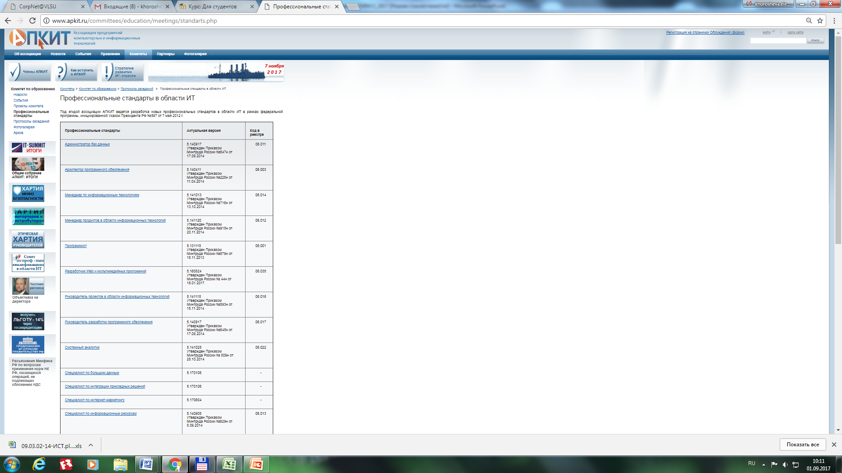
Профессиональные стандарты в области ИТ
http://www.apkit.ru/committees/education/meetings/standarts.php
Разработчик: Ассоциация предприятий компьютерных и информационных технологий АПКИТ (Россия)

Slide 40
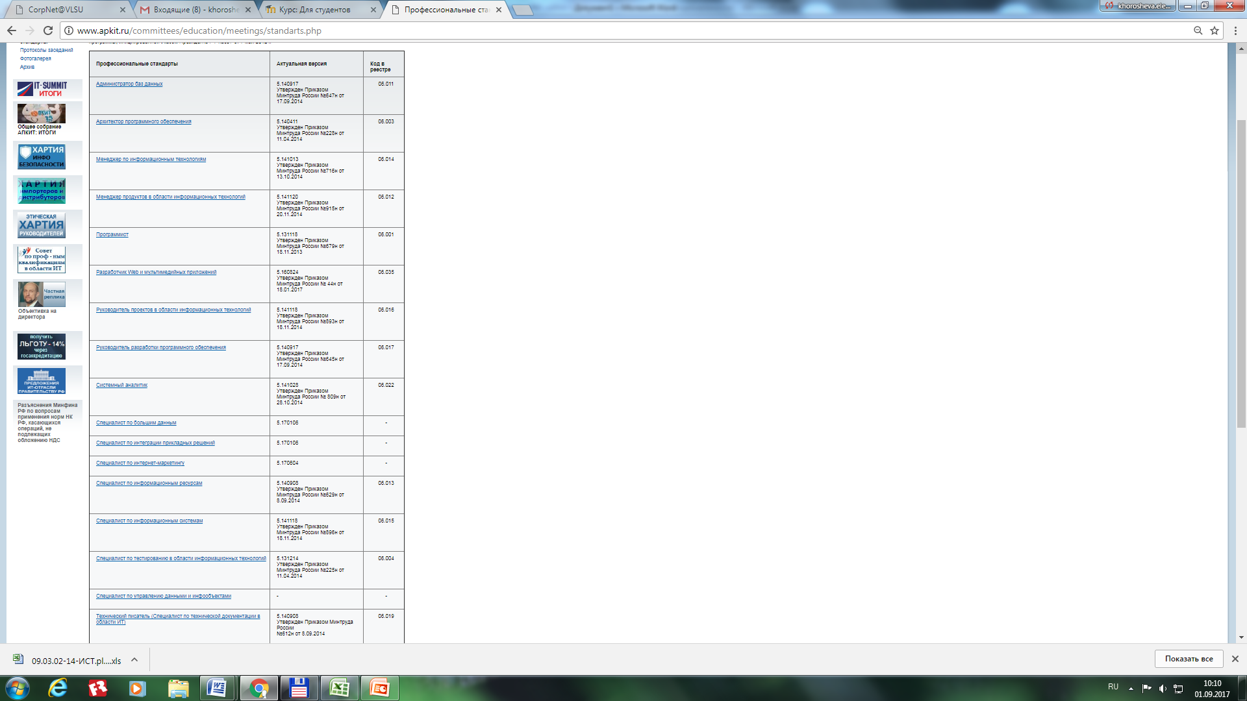
Под эгидой ассоциации АПКИТ ведется разработка новых профессиональных стандартов в области ИТ в рамках федеральной программы, инициированной Указом Президента РФ №597 от 7 мая 2012 г.

Slide 41
Вид профессиональной деятельности «Менеджер по информационным технологиям»
(Менеджер по ИТ) является относительно новым для России.
Он охватывает широкий спектр управленцев в области ИТ отдельного предприятия, холдинговой структуры, региона: от управления вычислительными ресурсами, до управления инновациями.
Именно поэтому создание профессионального стандарта для этого вида деятельности имеет огромное значение.
На многих отечественных предприятиях под Менеджером по ИТ до сих пор понимают системного администратора, который одновременно с основными обязанностями, планирует бюджет, ведет переговоры с поставщиками и согласовывает техническую составляющую договоров. Такой подход приводит к существенному отставанию уровня ИТ на российских предприятиях от мирового уровня, к недоиспользованию современных возможностей ИТ, к повсеместному применению устаревших, неэффективных технологий, к отсутствию или слабости управления ими.

Slide 42
Отсутствие простых в применении профессиональных стандартов и моделей компетенций для Менеджеров по ИТ приводит к ряду проблем:
снижает качество управления ИТ, затрудняя подбор эффективных руководителей, осуществление оценки результатов их деятельности;
повышает затраты на поиск и привлечение Менеджеров по ИТ по причине сложности определения соответствия нанимаемого работника предъявляемым плохо понимаемым и неформализованным требованиям;
приводит к ухудшению качества образования;
дезориентирует специалистов, претендующих на должности Менеджера по ИТ;
не позволяет выстроить эффективную систему развития, обучения и мотивации Менеджеров по ИТ на основании адекватных критериев оценки их трудовой деятельности.
Современному Менеджеру по ИТ необходим системный, стратегический подход, набор знаний и компетенций, широкий кругозор в области ИТ и смежных областях.

Slide 43
Наличие или отсутствие на предприятии ролей соответствующего вида профессиональной деятельности Менеджер по ИТ определяется следующими признаками:
Стратегическими целями компании. Более амбициозные цели практически всегда предполагают потребность в инновационном развитии, зачастую ведущую роль в котором играют ИТ. Поэтому такие компании должны ориентироваться на Менеджеров по ИТ более высокого квалификационного уровня.
Инновационным уровнем компании. Инновационные компании нуждаются в менеджерах по ИТ более высокого квалификационного уровня.
Уровнем зрелости предприятия в области ИТ. Более зрелые с точки зрения ИТ предприятия нуждаются в управленцах более высокого квалификационного уровня.
Сложностью архитектуры предприятия, в том числе, ИТ-архитектуры. Чем сложнее архитектура предприятия, тем более высокий квалификационный уровень требуется для управления ею.
Организационной зрелостью компании. В слабой с точки зрения организационной зрелости компании Менеджер по ИТ высокого уровня будет бесполезен.

Slide 44
При выборе квалификационных уровней эксперты учитывали опыт международных профессиональных стандартов, в частности:
EQF (Европейская рамка квалификаций)
e-CF (Европейская рамка ИКТ-компетенций)
модель Generic ICT Skills Profiles («Общие профили навыков в области ИКТ»), предложенная европейским консорциумом Career-Space и включенная в отчет CWA 14925 (здесь под профилями понимаются области специализации).

Slide 45
При разработке стандарта были приняты во внимание следующие стандарты:
Модель Generic ICT Skills Profiles («Общие профили навыков в области ИКТ»), предложенная европейским консорциумом Career-Space и включенная в отчет CWA 14925 {45} (здесь под профилями понимаются области специализации).
Французская система ICT Occupational Nomenclature («Номенклатура профессий в области ИКТ»), разработанная ассоциацией крупнейших IT-компаний Франции CIGREF (здесь набор профилей рассматривается как «семейство профессий»).
Немецкая система Advanced IT Training System («Расширенная система обучения IT», AITTS/APO-IT), разработанная государственной партнерской группой (здесь в качестве единиц используются «профили и группы»).
Skills Framework for the Information Age («Система навыков для информационной эпохи», SFIA), версия 3 фонда SFIA Foundation (Великобритания), где элементы верхнего уровня именуются категориями.
IT Skill Standards («Стандарты навыков в сфере IT») Национального центра трудовых ресурсов в области перспективных технологий США (NWCET), где профили, разра­ботанные при участии ведущих работодателей — членов бывшего Национального совета США по стандартам навыков (NSSB) — называются категориями специальностей.

Slide 46
Обобщенные трудовые функции (ОТФ) для вида профессиональной деятельности «Менеджер по ИТ» были сформированы на основе основных слоев модели архитектуры предприятия (Enterprise Architecture) в соответствии с этапами развития общества (индустриальное, постиндустриальное, информационное и инновационное общество):
управление ресурсами,
управление сервисами,
управление информацией ,
управление инновациями.
Такая градация находится в полном соответствии с лучшими международными практиками моделей компетенций специалистов ИТ, в частности с Европейской рамкой ИКТ-компетенций (e-CF).
Были выбраны следующие формулировки обобщенных трудовых функций:
Управление ресурсами ИТ
Управление сервисами ИТ
Управление информационной средой
Управление ИТ-инновациями.

Slide 47
Наименование ОТФ | Уровень | Названия профилей по стандарту CWA | Обобщенные трудовые функции | Компетенции согласно e-CF v2
Менеджер по управлению ресурсами ИТ | 6 | Менеджер по управлению ИТ-ресурсами | Управление ресурсами ИТ | D9. Развитие персонала E3. Управление рисками E6. Управление качеством ИС E7. Управление изменениями E8.Управление информационной безопасностью
Менеджер по управлению сервисами ИТ | 7 | Менеджер по управлению сервисами ИТ | Управление сервисами ИТ | А2.Управление уровнем услуг С3.Предоставление услуг С4.Управление проблемами D8.Управление контрактами D9. Развитие персонала
Менеджер по управлению информационной средой предприятия | 8 | ИТ-директор | Управление информационной средой предприятия | A1. Согласование ИС и бизнес-стратегии A3. Разработка бизнес-планов E2. Управление проектами и портфелями проектов E4. Управление взаимоотношениями E9. Управление ИС
Директор по ИТ | 9 | Директор по бизнес-информации | Управление ИТ-инновациями | A1. Согласование ИС и бизнес-стратегии A3. Разработка бизнес-планов E2. Управление проектами и портфелями проектов E7. Управление изменениями D10. Управление информацией и знаниями

Slide 48
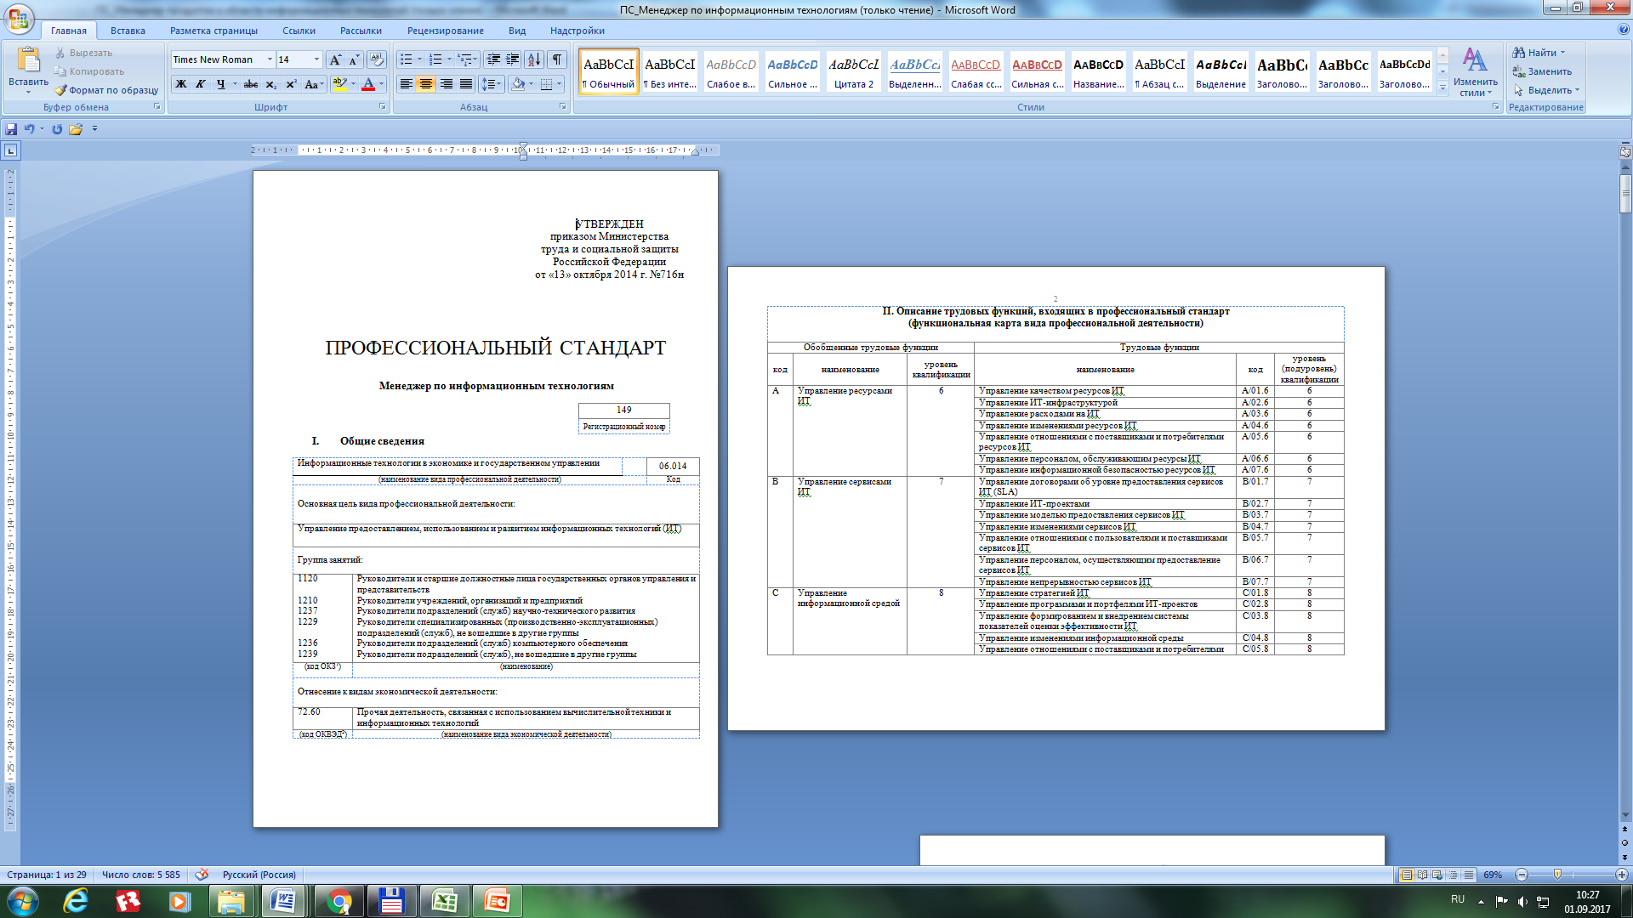
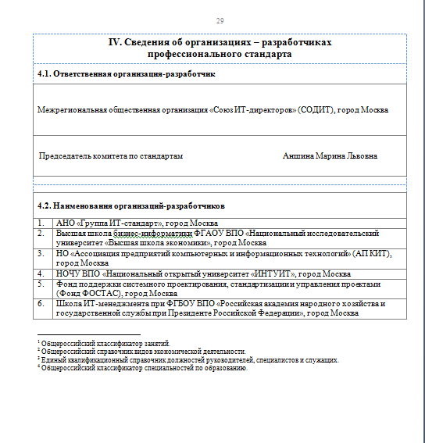

Slide 49
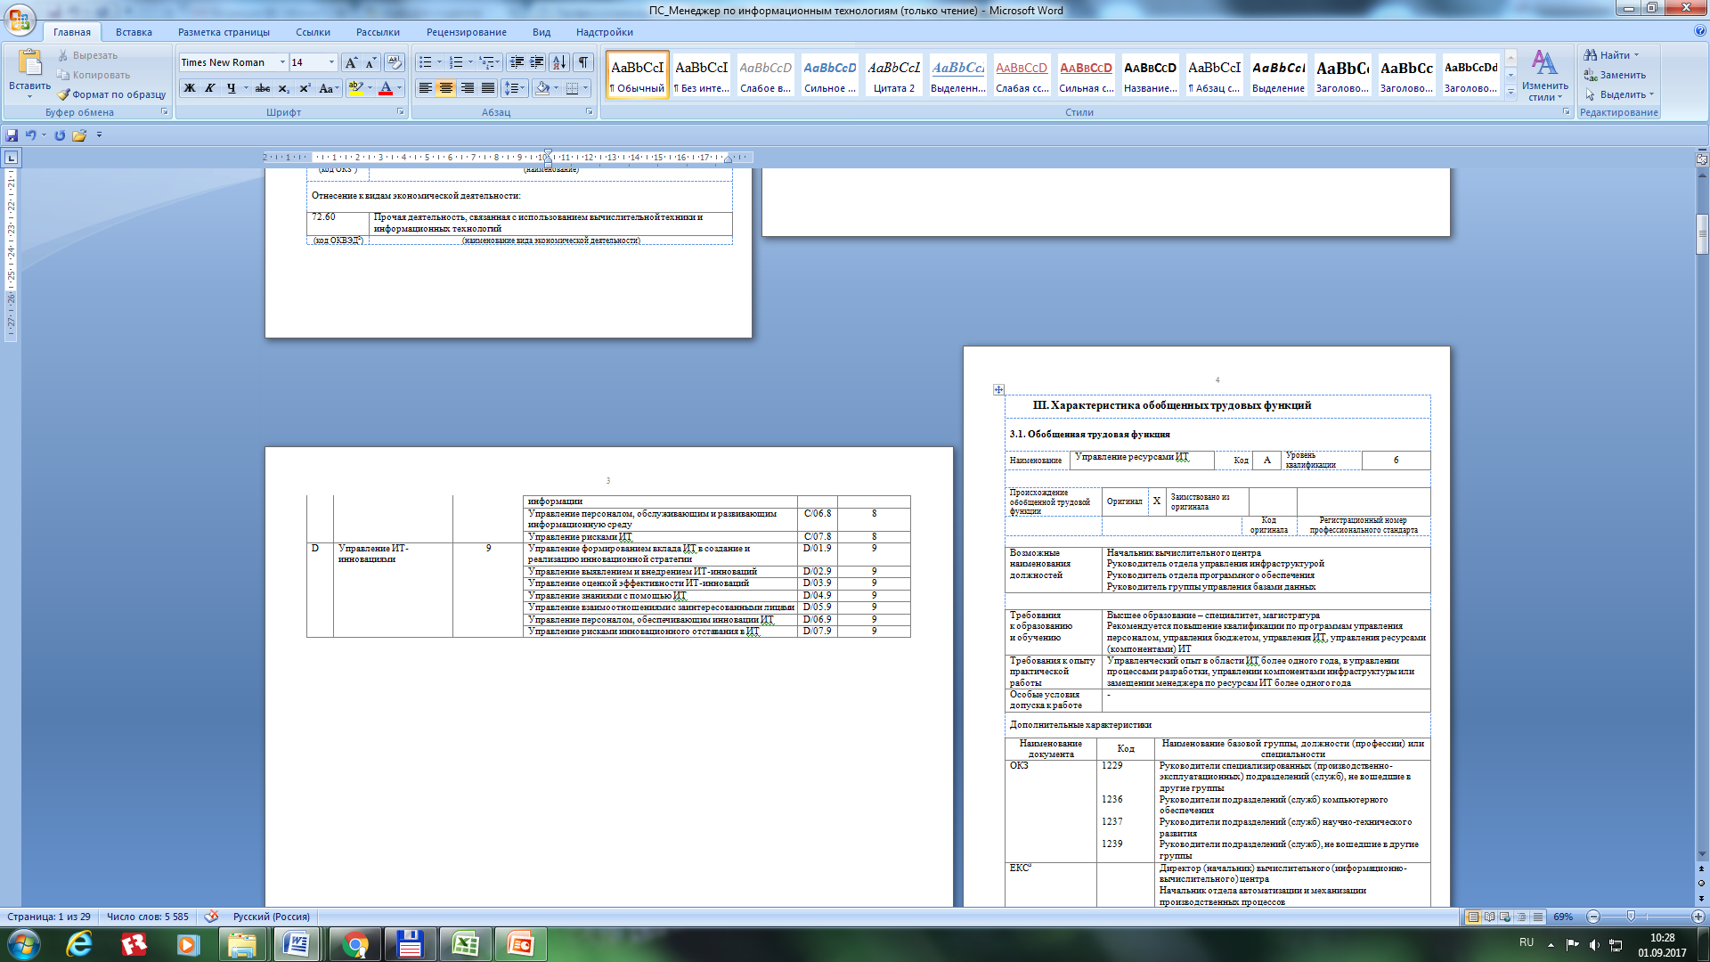

Slide 50
Уровень квалификации 6 –
Менеджер по управлению ресурсами ИТ
Возможные наименования должностей:
Начальник вычислительного центра
Руководитель отдела управления инфраструктурой
Руководитель отдела программного обеспечения
Руководитель группы управления базами данных
Требования к образованию и обучению:
Высшее образование – специалитет, магистратура
Рекомендуется повышение квалификации по программам управления персоналом, управления бюджетом, управления ИТ, управления ресурсами (компонентами) ИТ
Требования к опыту практической работы:
Управленческий опыт в области ИТ более одного года, в управлении процессами разработки, управлении компонентами инфраструктуры или замещении менеджера по ресурсам ИТ более одного года

Slide 51
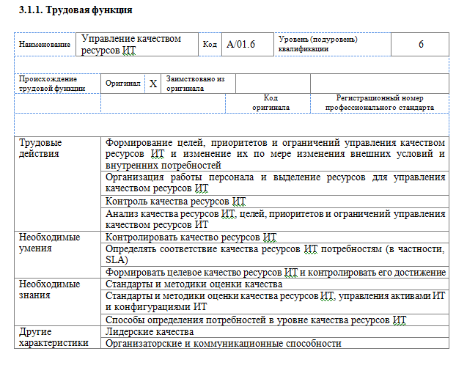

Slide 52
Уровень квалификации 7-
Менеджер по управлению сервисами ИТ
Возможные наименования должностей:
Заведующий отделом поддержки пользователей
Менеджер центра обслуживания пользователей ИТ (HelpDesk)
Директор службы заказчика
Требования к образованию и обучению:
Высшее образование – специалитет, магистратура
Рекомендуется повышение квалификации по программам сервисного подхода к управлению ИТ (ITSM, ITIL), методикам обслуживания пользователей
Требования к опыту практической работы:
Управленческий опыт в области ИТ во взаимодействии с пользователями и заказчиками или на меньшем квалификационном уровне более трех лет или замещение менеджера по сервисам ИТ более двух лет

Slide 53
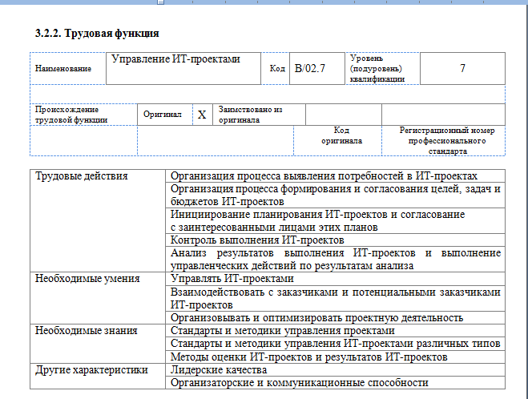

Slide 54
Уровень квалификации 8 - Менеджер по управлению информационной средой предприятия
Возможные наименования должностей:
Директор по ИТ
Директор департамента ИТ
Заместитель генерального директора по ИТ
Начальник службы информатизации
Требования к образованию и обучению:
Высшее образование – специалитет, магистратура
Рекомендуется повышение квалификации по программам управления ИТ, управления информацией, экономики и менеджмента
Требования к опыту практической работы: Управленческий опыт в области ИТ на меньших квалификационных уровнях более пяти лет или замещение менеджера по управлению информационной средой более двух лет

Slide 55
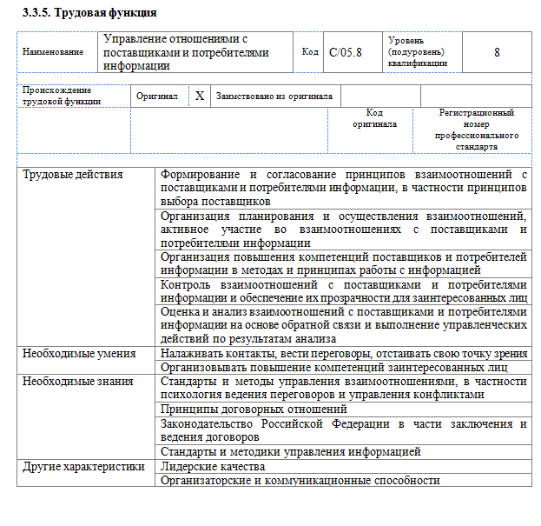

Slide 56
Уровень квалификации 9 –
Менеджер по управлению информационной средой предприятия
Возможные наименования должностей:
Директор по информационным технологиям и инновациям
Заместитель генерального директора по инновациям
Заместитель генерального директора по развитию
Требования к образованию и обучению:
Высшее образование – специалитет, магистратура
Рекомендуется второе высшее образование в области экономики и/или стратегического менеджмента
Рекомендуется повышение квалификации по программам стратегического управления, инновационной деятельности
Требования к опыту практической работы:
Управленческий опыт в области ИТ на низших квалификационных уровнях более семи лет или замещение менеджера по управлению инновациями более трех лет

Slide 57
